Slide 1
Стратегический управленческий проект по созданию личностно-развивающей образовательной среды
«VUCA-навигатор »
Л. А. Бойдик, директор школы
Н.А. Проскурякова, заместитель директора по УВР
Ю.П. Кобякова, заместитель директора по ВР
Л.В. Шайхутдинова, учитель
Красноярск
2020

Slide 2
Актуальность проекта:
Проект «VUCA – навигатор» по созданию ЛРОС, является
организационной основой проектирования образовательного
пространства школы № 95, объединяющий усилия педагогов, учащихся,
родителей по достижению стратегических целей МБОУ СШ № 95
В результате реализации проекта доминирующей средой
образовательной организации станет творческая среда.
Ключевой идеей проекта станет изменение процентного соотношения
сред с карьерной 36% и творческой 29% на творческую 38% и карьерную 28%.
Актуальность: вызовы VUCA-мира: ускоренный темп развития,
постоянное обновление и развитие технологии

Slide 3
919 учеников
Дети ОВЗ - 98
Опекаемые – 15
Дети-инвалиды – 24
«Группа риска» - 32
На ВШУ - 32
КДНиЗП - 28
64 педагога
Молодые педагоги – 5
Выпускники школы – 2
Имеют квалификационную категорию – 84%
Имеют звания – 9
Семьи
Многодетные – 93
Неполные – 273
Малообеспеченные – 29
КРАТКАЯ СПРАВКА О МБОУ СШ №95

Slide 4
Педагогический коллектив имеет большой опыт обобщения и распространения результатов работы по таким направлениям, где школа №95 является :
Базовой образовательной муниципальной площадкой по инклюзивному образованию, Приказ Главного управления образования администрации г. Красноярска от 03.10.2019 г. №469/п.
Базовой муниципальной площадкой по формированию безбарьерной универсальной среды для детей с ОВЗ, Постановление Правительства Красноярского края от 12.08.2015 №418-п.
Краевой пилотной площадкой по апробации ФГОС НОО ОВЗ для обучающихся с задержкой психического развития, Приказ Министерства образования Красноярского края от 19.08.2015 №284-11-05 «Об утверждении перечня пилотных базовых ОО по апробации ФГОС НОО ОВЗ, ФГОС О УО»
Муниципальной площадкой по ФГОС НОО ОВЗ для обучающихся с тяжелыми нарушениями речи, Приказ Главного управления образования администрации г. Красноярска от 23.10.2017 г. №480/п.

Slide 5
ИССЛЕДОВАНИЕ СРЕДЫ
Методика векторного моделирования среды развития личности (профессор В.А. Ясвин)
Результаты экспертизы (опрос учеников) школьной среды показали, что она имеет смешанный характер, где преобладает карьерная среда (36%) с элементами творческой (29%), догматической (21%) и безмятежной (14%), в которой воспитывается активный, но зависимый ученик

Slide 6
ИССЛЕДОВАНИЕ СРЕДЫ
Методика педагогической экспертизы школьной среды
на основе комплекса количественных параметров
Наиболее развиты показатели образовательной среды:
доминантность, обобщённость, мобильность, устойчивость
Менее развитые показатели:
когерентность, широта, эмоциональность и осознаваемость

Slide 7
КЛЮЧЕВАЯ ПРОБЛЕМА ПРОЕКТА
Преобладание карьерной среды, которая формирует активного, но зависимого ребёнка, не позволяет ему принять вызовы быстро меняющегося мира (VUCA-мира).
Необходимо изменить соотношение типов образовательной среды: карьерной с 36% на 28%, творческой с 29% на 38%

Slide 8
ЦЕЛИ ПРОЕКТА
Цель – создание личностно-развивающей образовательной среды с преобладанием «творческого» типа, способствующей развитию необходимых для успеха в современном обществе качеств.

Slide 9
ЦЕЛИ ПРОЕКТА
Конкретные новые возможности
обучающихся и воспитанников: делать осознанный выбор, управлять эмоциями, овладеть навыками проектирования: самовыражаться через творческую проектно-исследовательскую деятельность;
педагогов: внедрять творческие профессиональные идеи, применять новые технологии и организационные формы работы.

Slide 10
СТРАТЕГИЯ СОЗДАНИЯ ЛРОС
Организационно-технологический – внедрение новых технологий (сингапурская технология, формирующее оценивание, медиативные технологии), КТД, образовательные события
Использование продуктовой линейки «Школа возможностей», программы «4 К», методического пособия «Социально-эмоциональное развитие», Персональную образовательную среду благотворительного фонда «Вклад в будущее»
Социальный – создание условий для «субъект-субъектных» отношений, внедрение клубной формы, развитие медиативных практик, проведение мероприятий и тренингов
Пространственно-предметный – изменение инфраструктуры (зонирование, креативное пространство)
Ресурсное обеспечение – использование платформ, участие в грантовых конкурсах
Управленческий – сопровождение-наставничество, обучение на курсах повышения квалификации, творческие группы, проблемные и разработческие семинары.

Slide 11
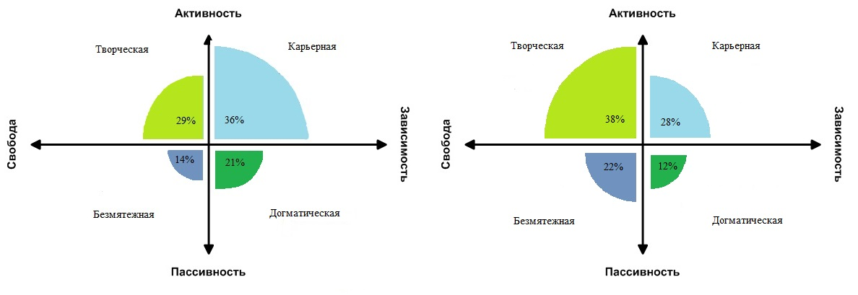
ОБРАЗ ЖЕЛАЕМОГО РЕЗУЛЬТАТА
Доминирующей станет творческая среда, способствующая формированию активного и свободного ребёнка

Slide 12
ОБРАЗ ЖЕЛАЕМОГО РЕЗУЛЬТАТА
Увеличение показателей:
- широта
- эмоциональность
- осознаваемость
- когерентность

Slide 13
Список значимых продуктов по итогам реализации проекта
Новые локальные акты: приказы, положения, ООП, РП по предметам с интегрированием в них проектной технологии.
Обновленная пространственная среда: рекреации, зоны комфорта и коворкинга.
Дополнительные общеразвивающие программы, разработанные по материалах виртуальной школы «Вклад в будущее»
Серия сценариев внеурочных мероприятий, родительских собраний и тд., направленных на развитие компонентов ЛРОС.

Slide 14
Сетевые и социальные партнеры, взаимодействие с партнерами
муниципальное молодежное автономное учреждение
«Молодежный центр «Своё дело»
Краевое государственное бюджетное образовательное учреждение дополнительного образования «Красноярский краевой центр «Юннаты»
КГБПОУ «Красноярский колледж радиоэлектроники и информационных технологий»
КГБПОУ «Красноярский колледж отраслевых технологий и предпринимательства»

Slide 15
Образовательные события в рамках проекта
1. Проблемный семинар по теме ЛРОС и развитие ЛП для педагогов школы, январь 2021
2. Презентация проекта VUCA – НАВИГАТОР, февраль 2021
3. Открытие первой коворкинг-зоны, сентябрь 2021
4. Открытые уроки с применением новых технологий, октябрь 2021

Slide 16
КОНТУРЫ «ДОРОЖНОЙ КАРТЫ» ПРОЕКТА
2020-2021 гг.:
экспертиза школьной среды
разработка и запуск проекта
2022 год:
реализация проекта
внесение изменений в локальные акты школы на основе проекта ЛРОС
преобразование предметно-пространственной среды
2023 год:
реализация проекта
обобщение и распространение опыта

Slide 17
РИСКИ ПРОЕКТА И СПОСОБЫ ИХ МИНИМИЗАЦИИ
Риски:
расхождение в оценке ценностей родителей, детей, учителей
замалчивание (сокрытие) педагогических трудностей
Способы минимизации или компенсации рисков:
совместная деятельность (родители, дети, учителя) при реализации проектов, мероприятий, КТД.
обсуждение и анализ совместных мероприятий, мотивация участников образовательного процесса на изменения
установление обратной связи через анкетирование (педагоги)

Slide 18
ПРОЕКТЫ, КОТОРЫЕ БУДУТ
РЕАЛИЗОВАНЫ
Проект «Самоопределение детей в выборе профессии»
Проект «95-times» (пресс-центр школы)
Детско-взрослый проект «Наш труд – во благо»
Клуб настольных игр «Калипсо»
клуб «Юный психолог»
Проект «Коворкинг-95»

